Slide 1
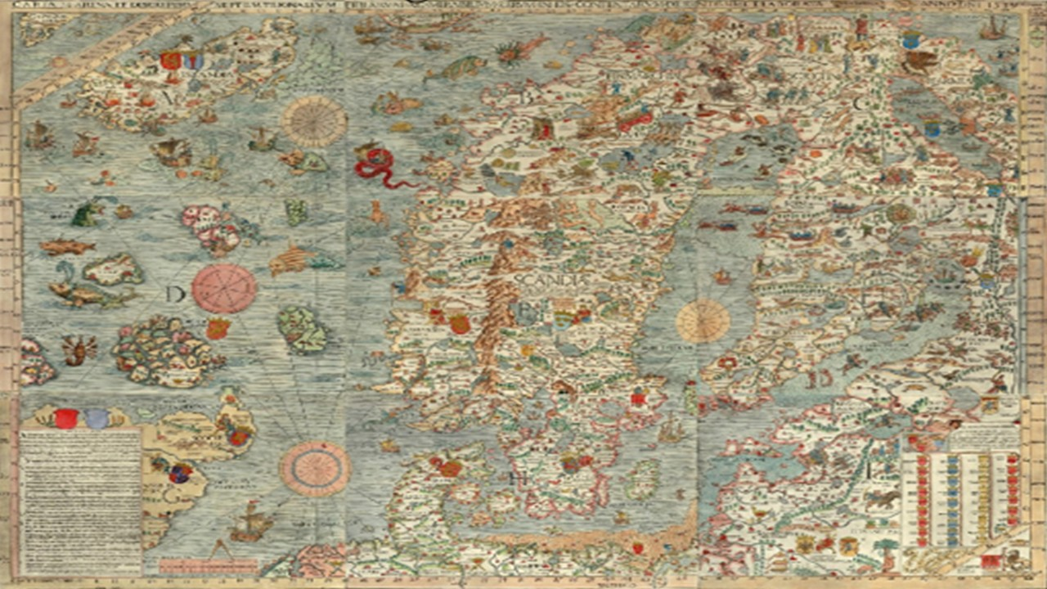


Beyindeki Hesaplama mekanizmalarından ikisi:
Kazanan Hepsini Alır ve Öngörüsel Kodlama
Neslihan Serap Şengör
İTÜ Elektronik ve Haberleşme Mühendisliği Bölümü
TÜBİTAK 1001 Proje Çıktıları Çalıştayı,
24 Eylül, 2026
Osmaniye Korkut Ata Üniversitesi
İstanbul Teknik Üniversitesi,
Sinirbilim Modelleme ve Araştırma Grubu
İstanbul Teknik Üniversitesi,
Elektronik ve Haberleşme Mühendisliği Bölümü

Slide 2
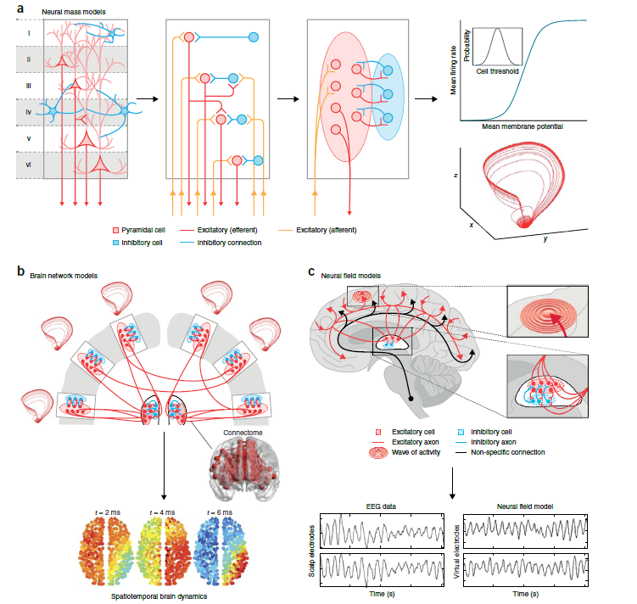
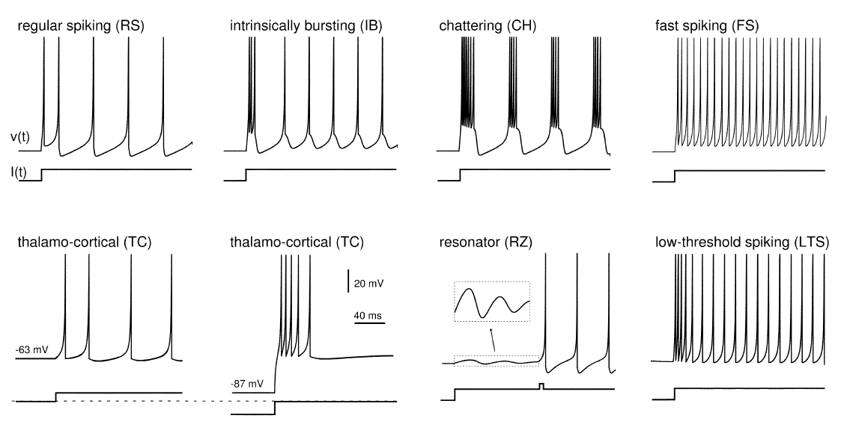
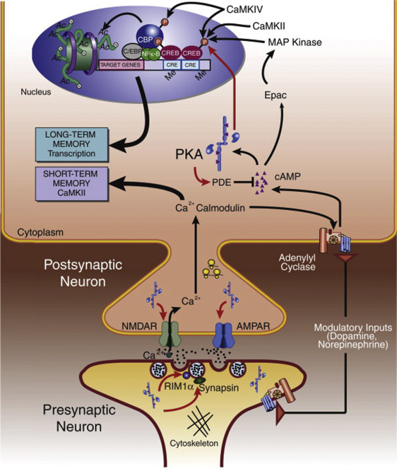
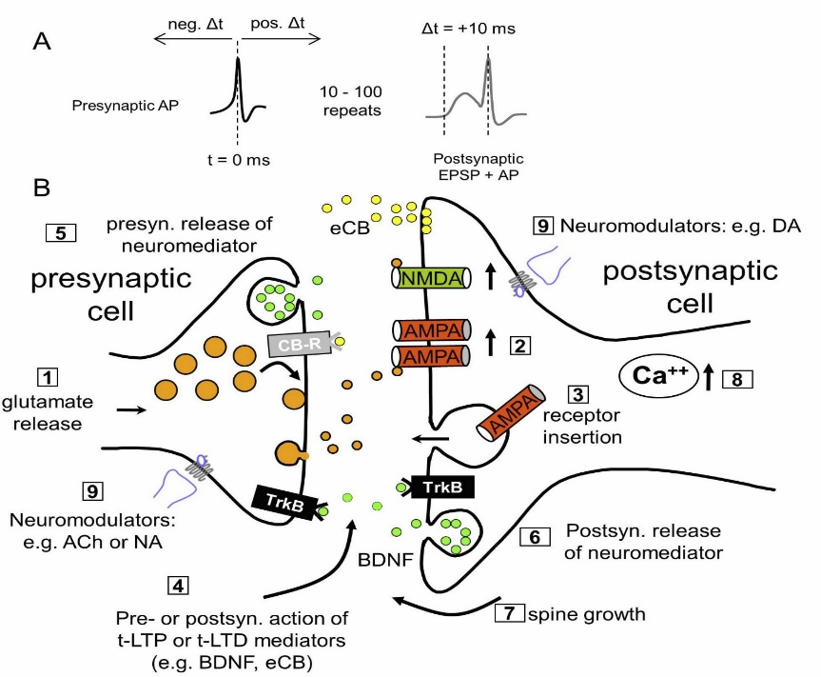
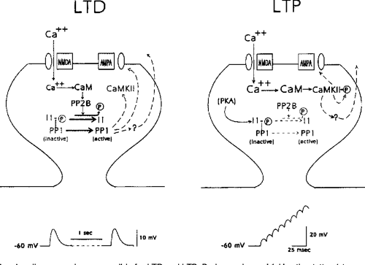
Beyin hakkında gözardı edemeyeceğimiz bazı gerçekler
Dinamik ve Parallel
Uyarlanabilir ve Çeşitli
J. Hawk, T. Abel, in Encyclopedia of Behavioral Neuroscience, 2nd edition, 2017
Edelmann, Elke, and Volkmar Leßmann. "Analyzing synaptic plasticity at the single cell level with STDP." Neuroforum 24, no. 3 (2018): A143-A150.
Malenka, Robert C.. “REVIEW ■ : LTP and LTD: Dynamic and Interactive Processes of Synaptic Plasticity.” The Neuroscientist 1 (1995): 35 - 42.
Breakspear, M. "Dynamic models of large-scale brain activity." Nature neuroscience 20, no. 3 (2017): 340-352.
Izhikevich, E. M. "Simple model of spiking neurons." IEEE Transactions on neural networks 14, no. 6 (2003): 1569-1572.

Slide 3
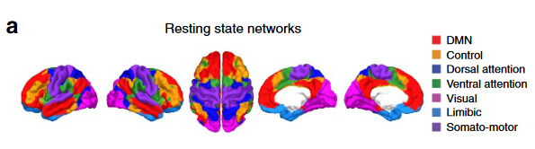
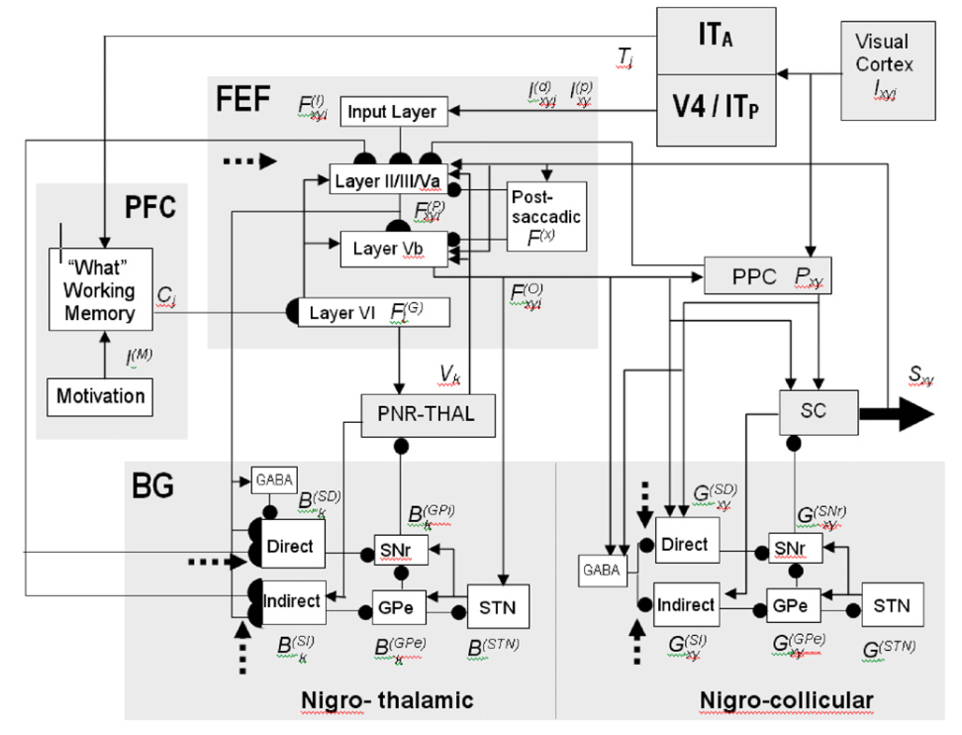
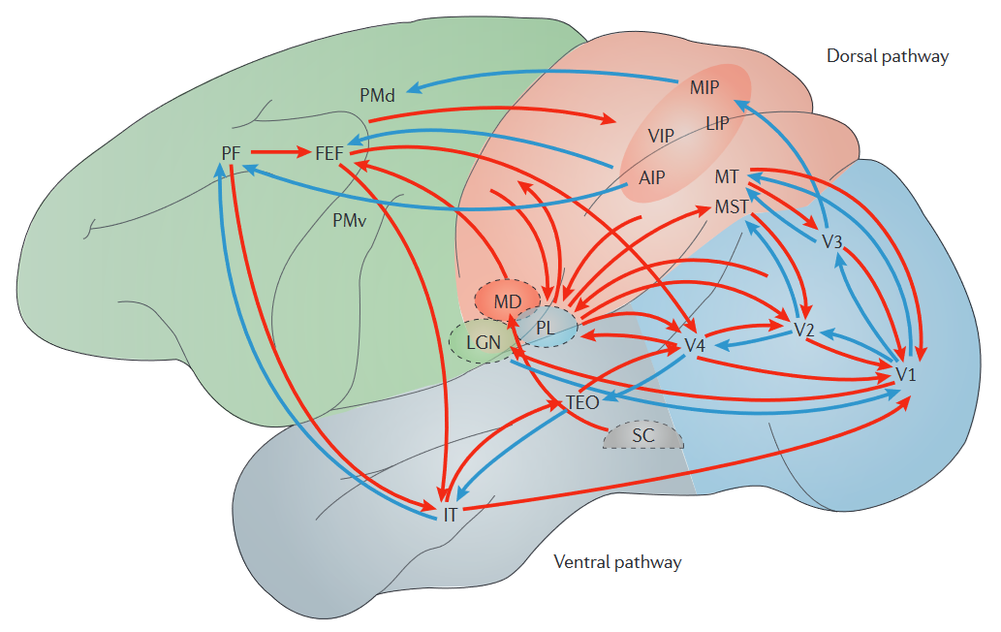
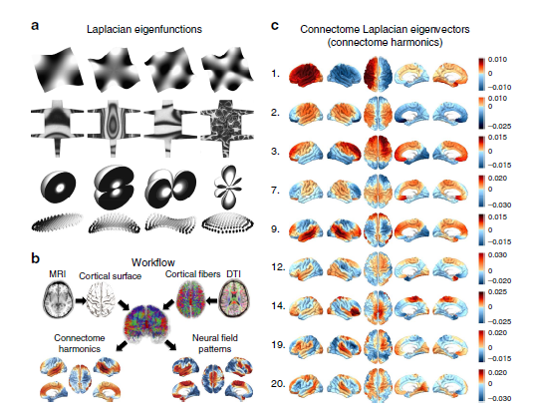
Özdüzenlemeli ve Etkileşimli
top-down
bottom-up
Grossberg, Stephen. "Adaptive Resonance Theory: How a brain learns to consciously attend, learn, and recognize a changing world." Neural networks 37 (2013): 1-47.
  Atasoy v.d., “Human brain networks function in connectome-specific harmonic waves”, Nature Communicatiıon ,2016
Gilbert, Charles D., and Wu Li. "Top-down influences on visual processing." Nature Reviews Neuroscience 14, no. 5 (2013): 350-363.

Slide 4
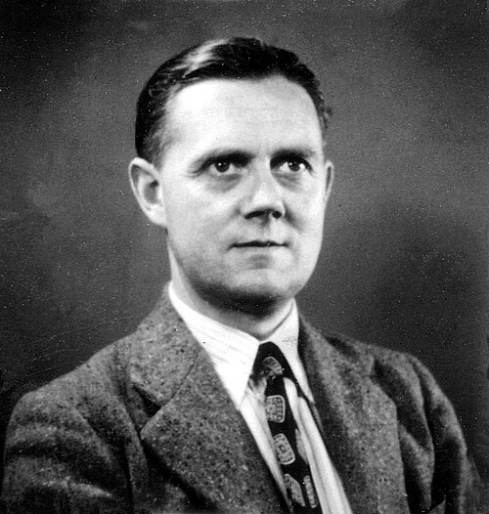
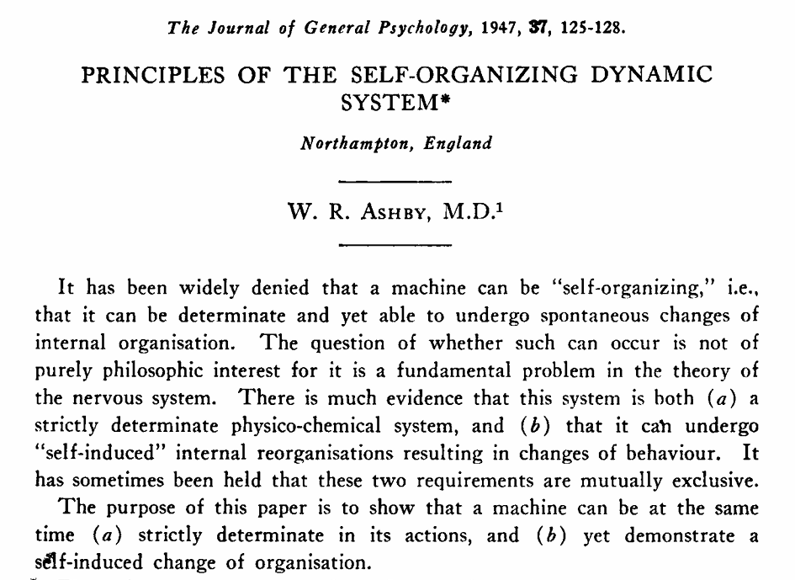
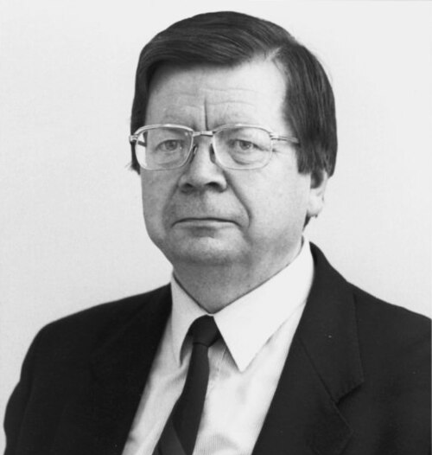
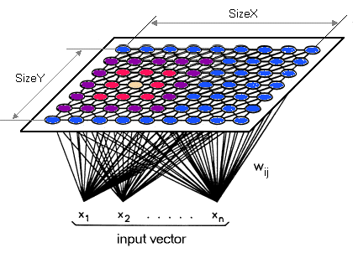
Önce özdüzenlemeye bakalım …
Özdüzenlemenin dört temel bileşeni:
Pozitif, negatif geribeslemeleri de içeren
doğrusal olmayan dinamik yapı
Fayda ve araştırma dengesi
W.R. Ashby
1903-1972
Sistemin bileşenleri arasında etkileşim
Kullanılabilir enerji
Özdüzenleme Yapay Sinir Ağlarında Nasıl Gerçekleniyor?
Öğrenme Kuralı:
1. Yarışma:
Her örüntü için ağdaki nöronlar aralarında yarışıyorlar
nöronların
konumları
önemli
T. Kohonen
1934-2021
2. İşbirliği:
Kazanan nöron komşu nöronlarla
işbirliği yapıyor.
http://www.sis.pitt.edu/~ssyn/som/kohonen1.gif
Notes:
Self-organization relies on four basic ingredients:
strong dynamical non-linearity, often (though not necessarily) involving positive and negative feedback
balance of exploitation and exploration
multiple interactions among components
availability of energy (to overcome the natural tendency toward entropy, or loss of free energy)
Asby psikiyatrist, sibernetik 1949

Slide 5
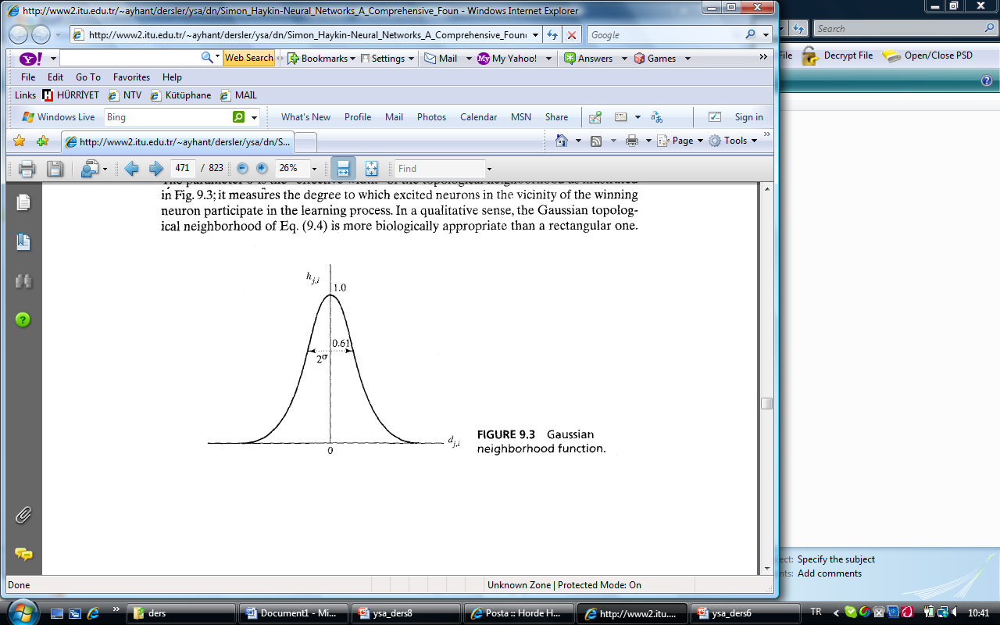
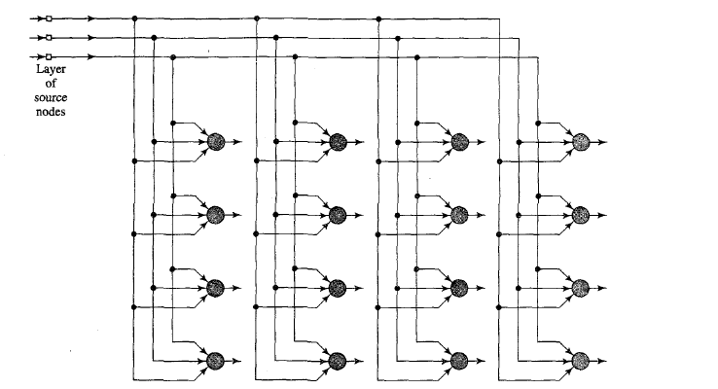
1. Yarışma:
Toplam nöron sayısı
‘e en uygunu bulmak için ‘lere bak en büyüğünü seç
En büyüğü bulmak neye denk?
Nöronun konumunu belirlemek
için önemli
‘e en uygunu nöronun indisini belirle
2. İşbirliği: Kazanan nöron işbirliği yapacağı nöronları komşularından
belirleyecek
i. nöron ile j. nöron arasındaki mesafe
i. nöronun komşuluğu
  S. Haykin, “Neural Networks- A Comprehensive Foundation”, 2nd Edition, Prentice Hall, 1999, New Jersey.

Slide 6



nasıl hesaplanacak?
2- boyutlu düzlemde kazanan
nöronun konumu
Komşu nöronun konumu
Ağırlıkları Güncelleme:
‘nin değeri örüntüsü ile değiştirilecek
Hebb öğrenme kuralı:
$$w_{j}\text{(}\text{k}\text{+1)}=w_{j}\text{(}\text{k}\text{)+}ηy_{j}x$$
eğiticisiz öğrenme için uygun
hep artan veya azalan etkisi var
Unutma terimi:
$$w_{j}\text{(}\text{k}\text{+1)}=w_{j}\text{(}\text{k}\text{)+}ηy_{j}x−g(y_{j})w_{j}$$
$$w_{j}\text{(}\text{k}\text{+1)}=w_{j}\text{(}\text{k}\text{)+}ηh_{ji(x)}(x−w_{j})$$

Slide 7
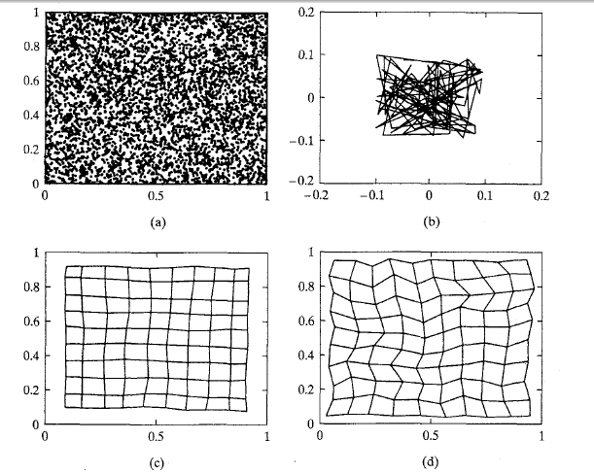
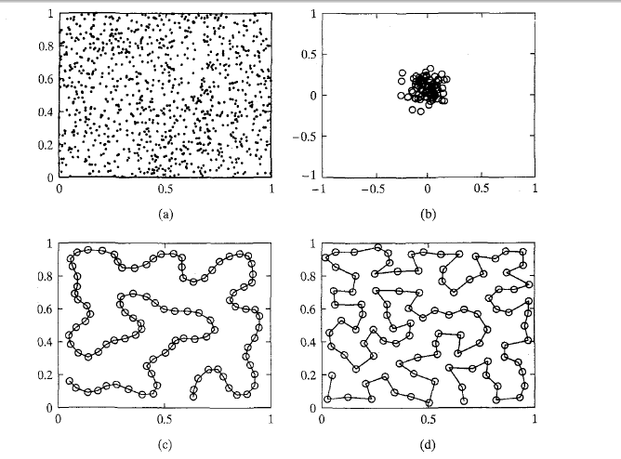
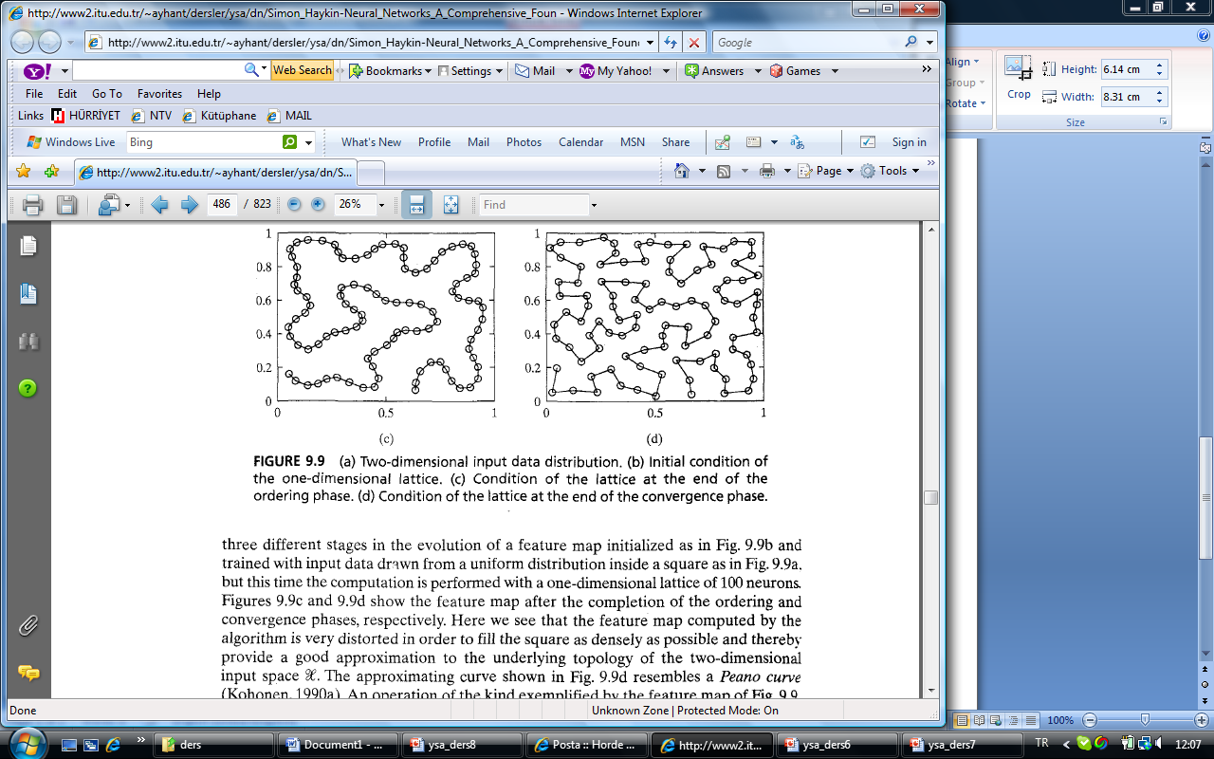
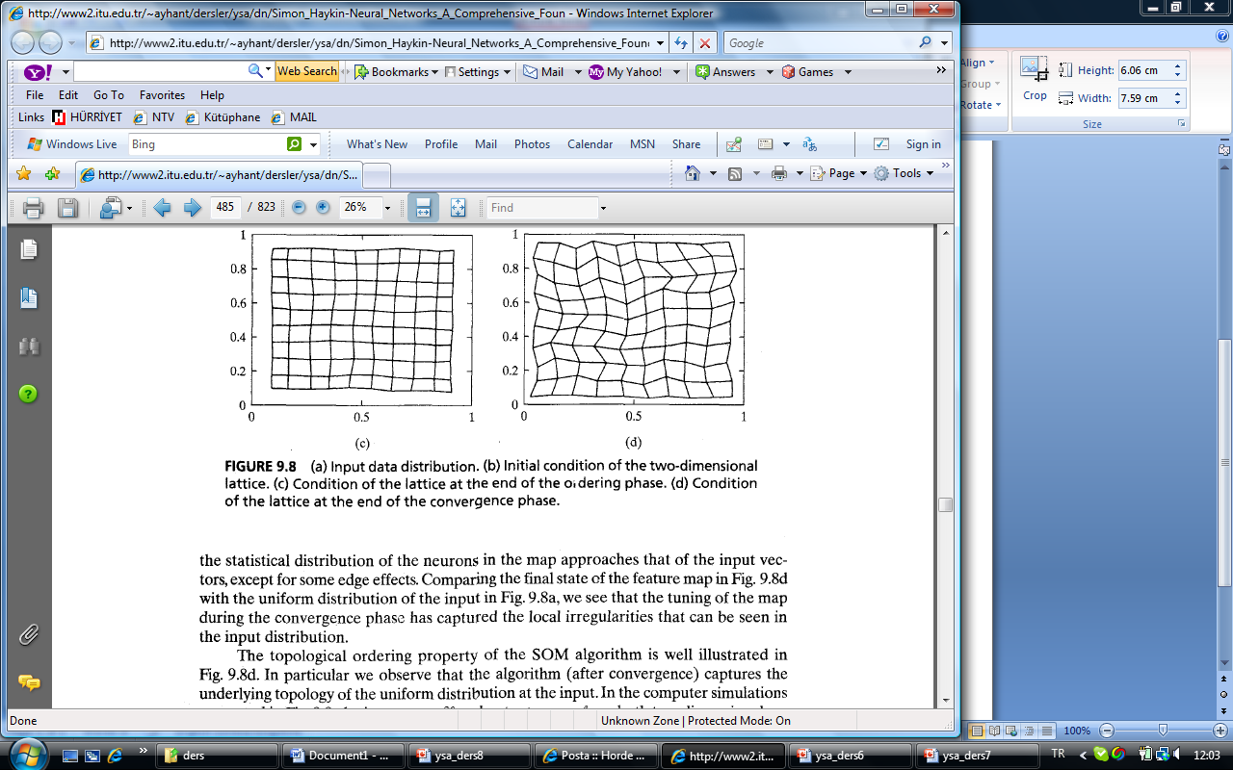
eğitim iki aşamalı
özdüzenleme aşaması
yakınsama aşaması
  S. Haykin, “Neural Networks- A Comprehensive Foundation”, 2nd Edition, Prentice Hall, 1999, New Jersey.

Slide 8
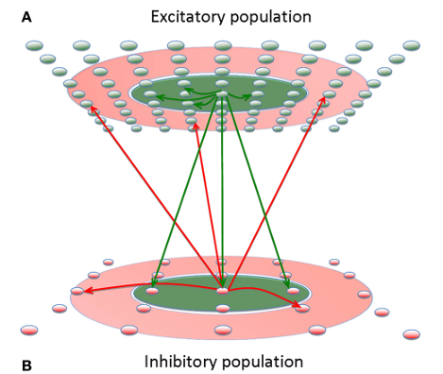
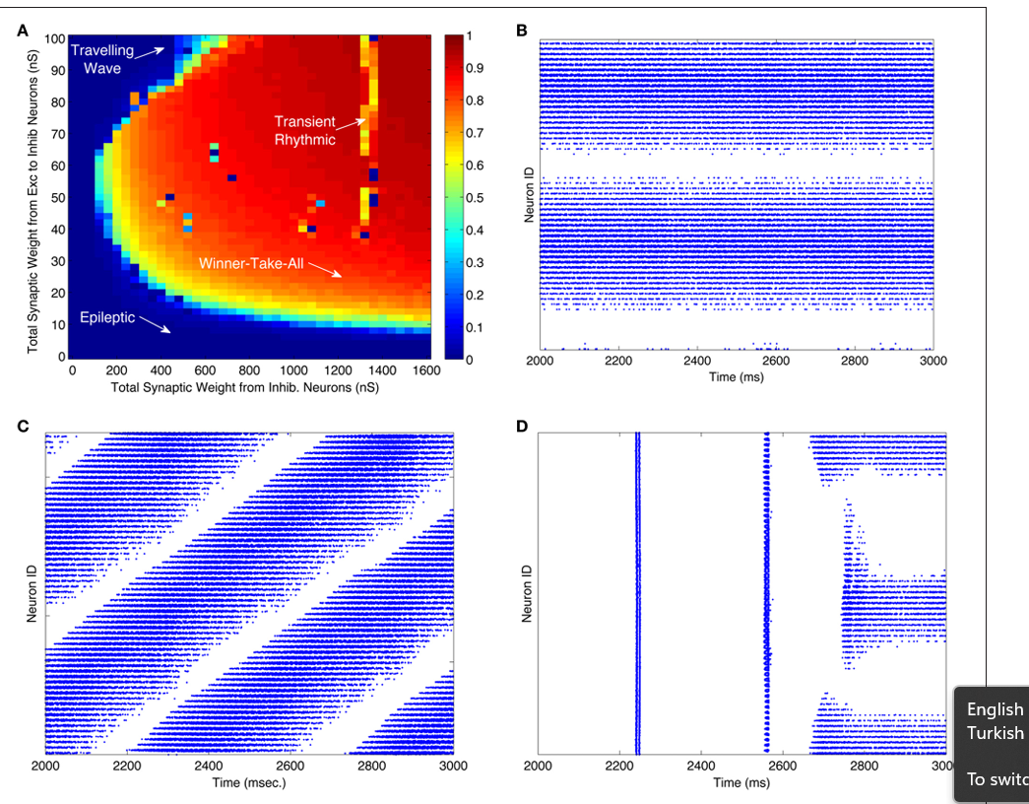
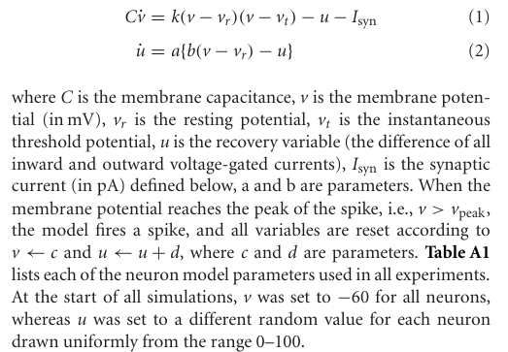
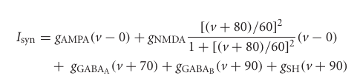
Özdüzenleme Vuru Üreten Sinir Ağlarında Nasıl Gerçekleniyor?
Kazanan Hepsini Alır
Chen, Y., McKinstry, J.L. and Edelman, G.M., 2013. Versatile networks of simulated spiking neurons displaying winner-take-all behavior. Frontiers in computational neuroscience, 7, p.16.

Slide 9
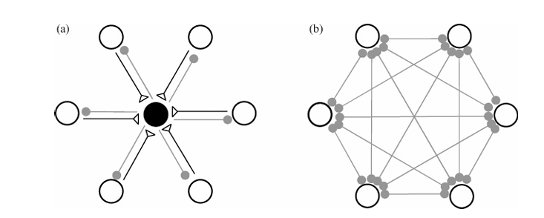
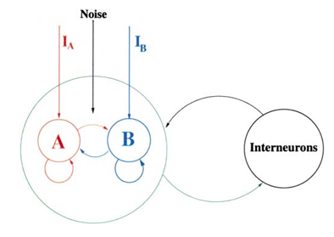
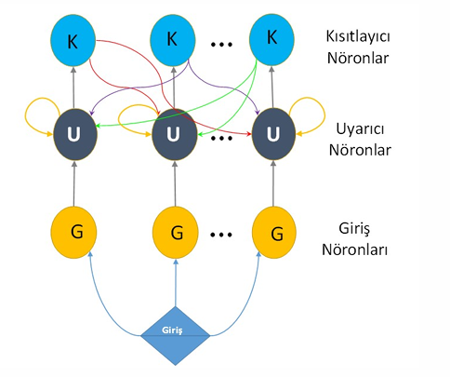
Kazanan Hepsini Alır Yapılarından Çok Var….
Wang, X.J., 2002. Probabilistic decision making by slow reverberation in cortical circuits. Neuron, 36(5), pp.955-968.
Oster, M., Douglas, R. and Liu, S.C., 2009. Computation with spikes in a winner-take-all network. Neural computation, 21(9), pp.2437-2465.

Slide 10
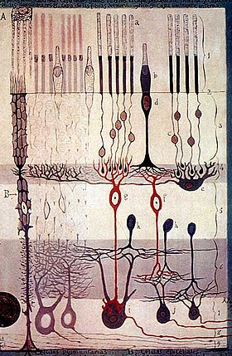
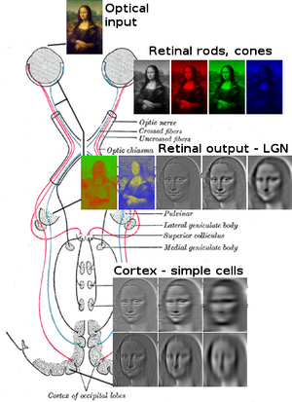
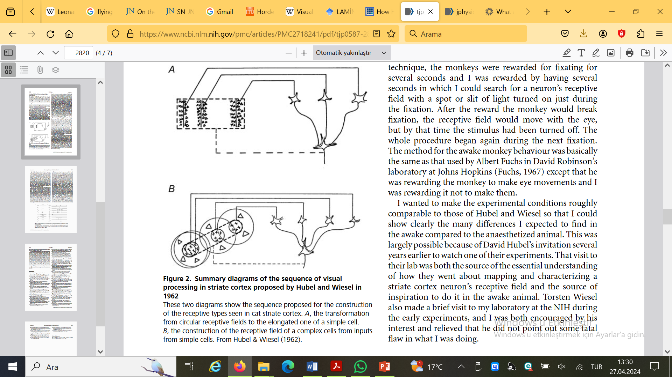
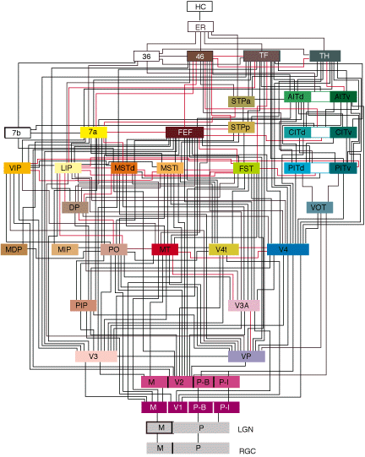
Bir Başka Özdüzenleme Yapısı
Öngörüsel Kodlama
https://en.wikipedia.org/wiki/Visual_system
https://eng.libretexts.org/Bookshelves/Aerospace_Engineering/Fundamentals_of_Aerospace_Engineering_(Arnedo)/07%3A_Mechanics_of_flight/7.01%3A_Performances/7.1.03%3A_Hypotheses
https://www.ncbi.nlm.nih.gov/pmc/articles/PMC2718241/pdf/tjp0587-2817.pdf

Slide 11
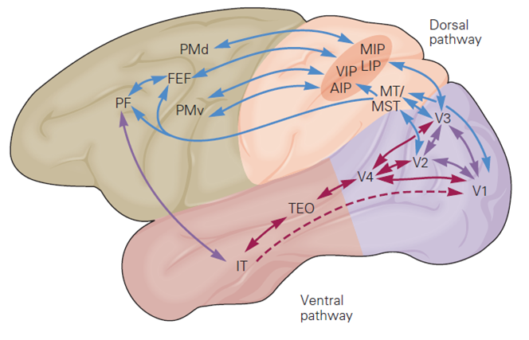
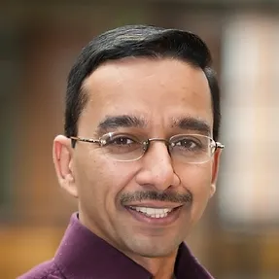
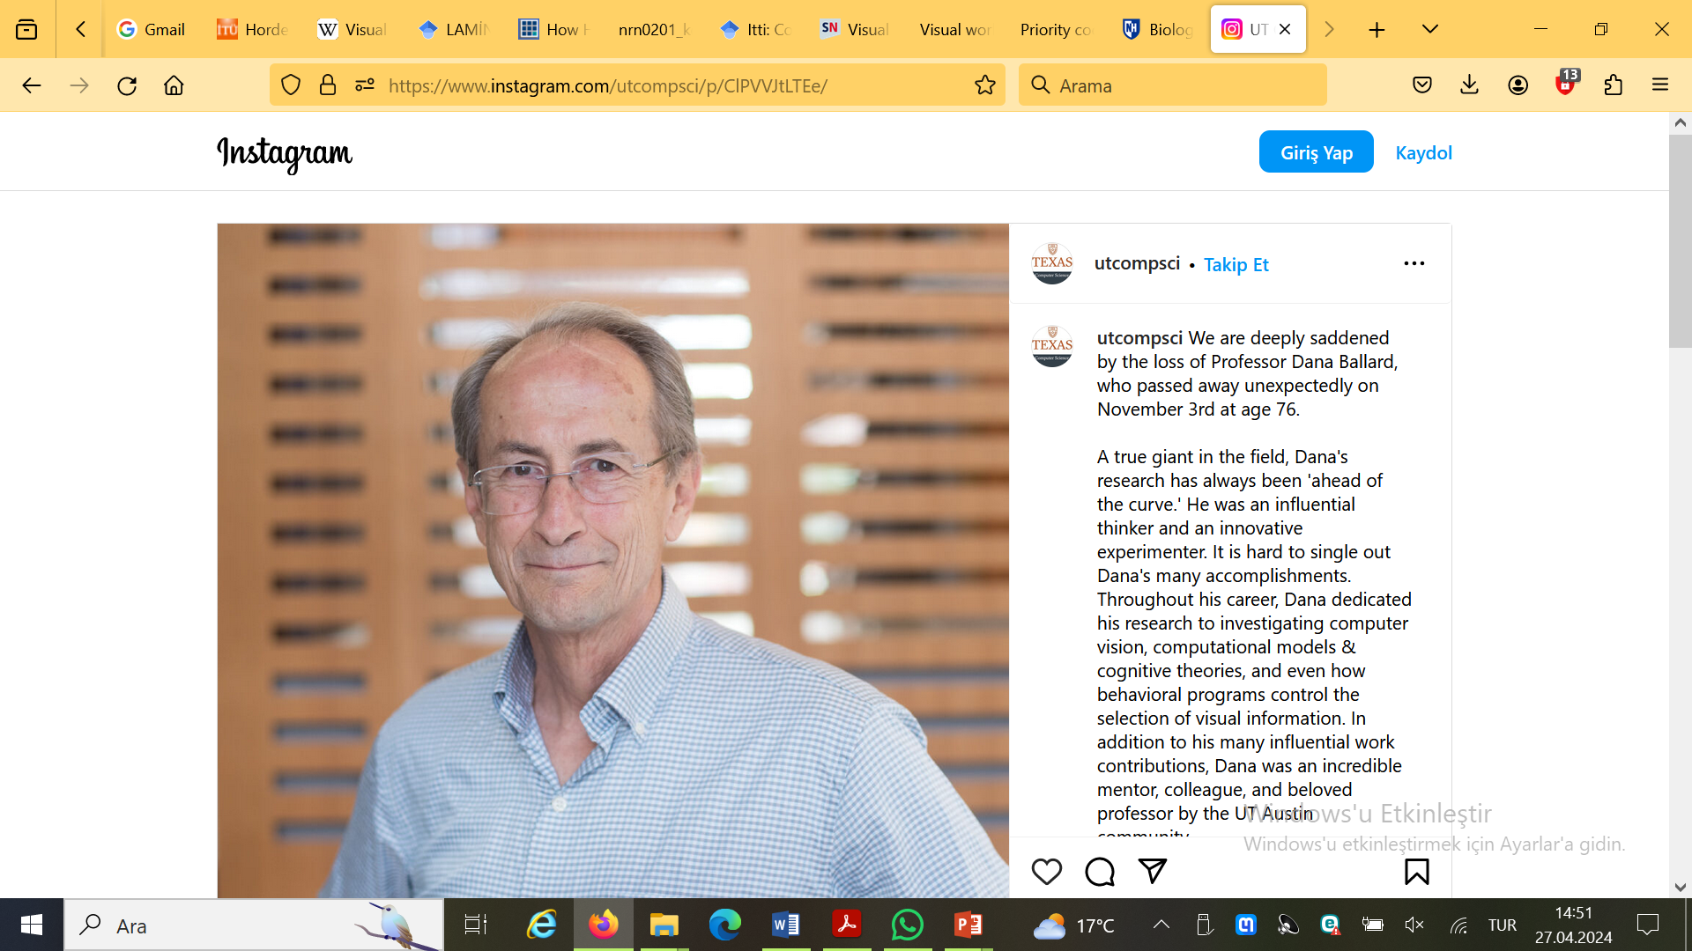
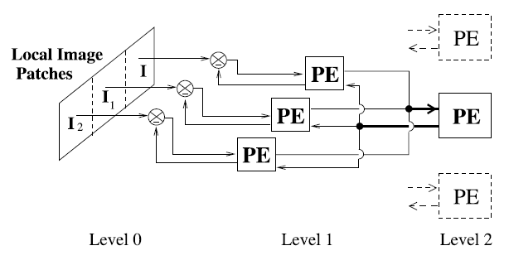
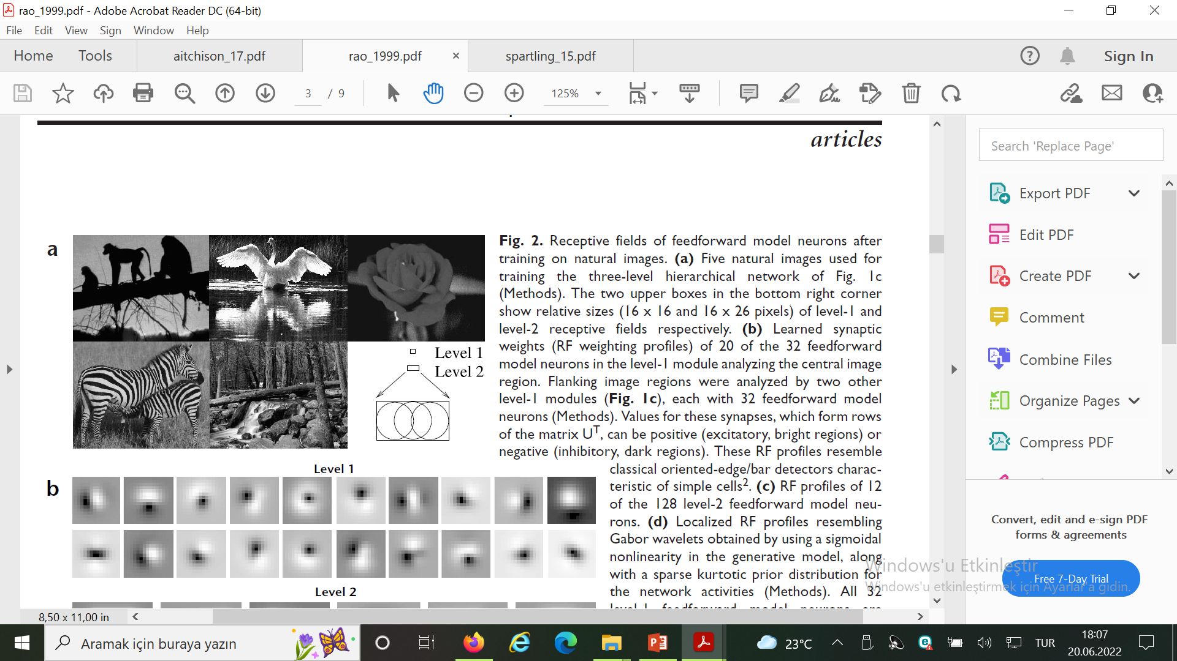
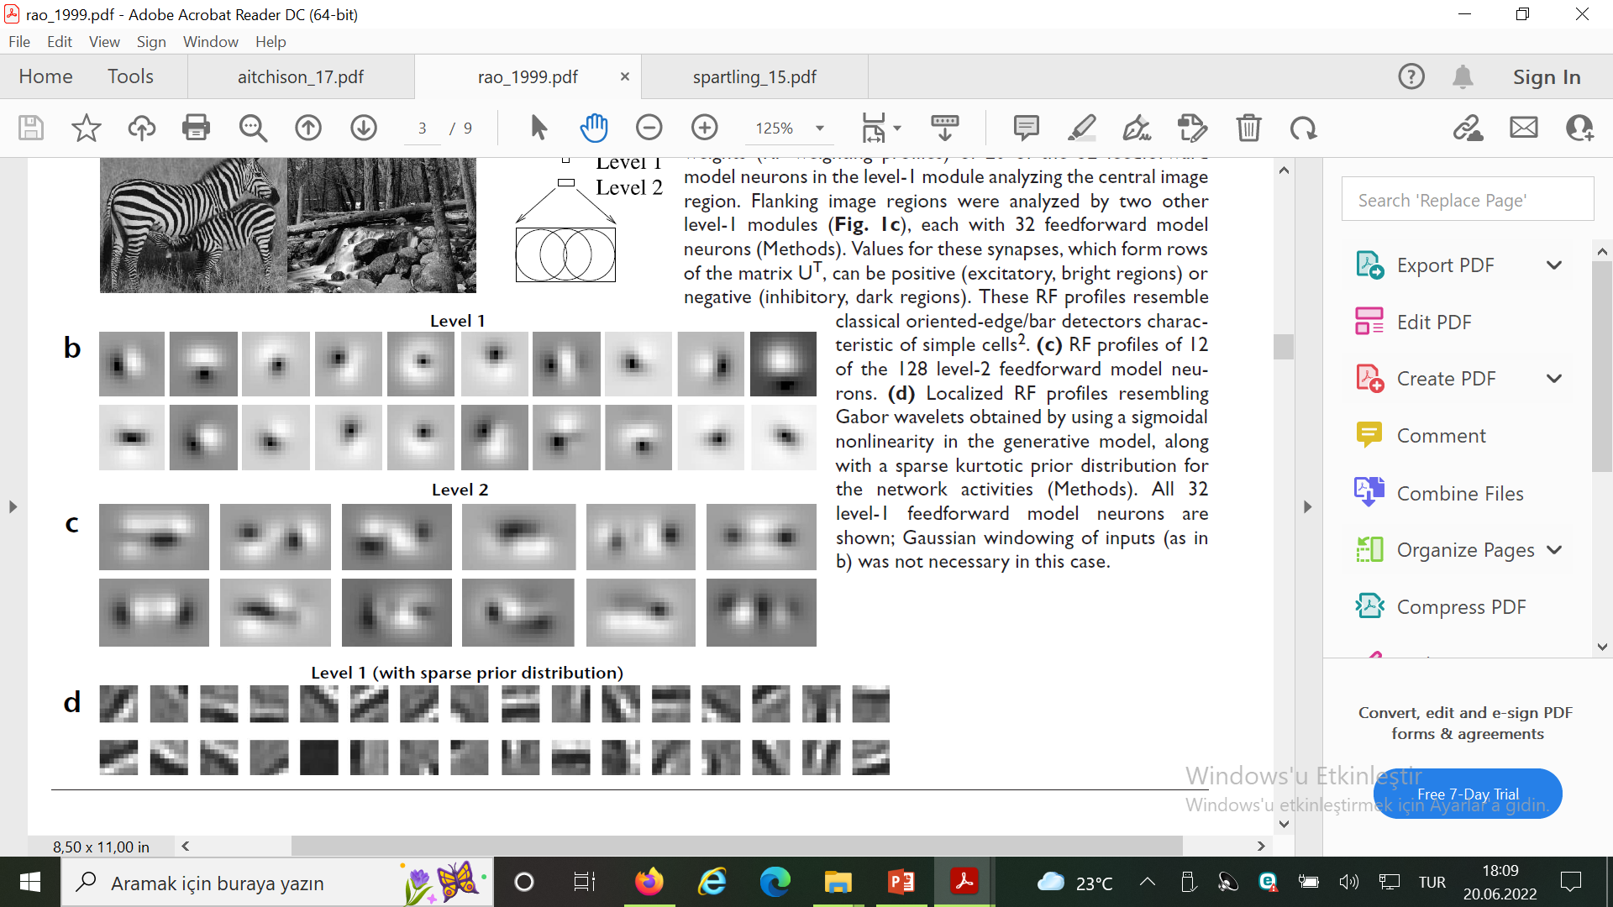
Rasesh P.N. Rao
Dana H. Ballard
1946-2022
Rao, R.P. and Ballard, D.H., 1999. Predictive coding in the visual cortex: a functional interpretation of some extra-classical receptive-field effects. Nature neuroscience, 2(1), pp.79-87.

Slide 12
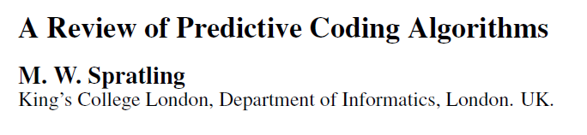
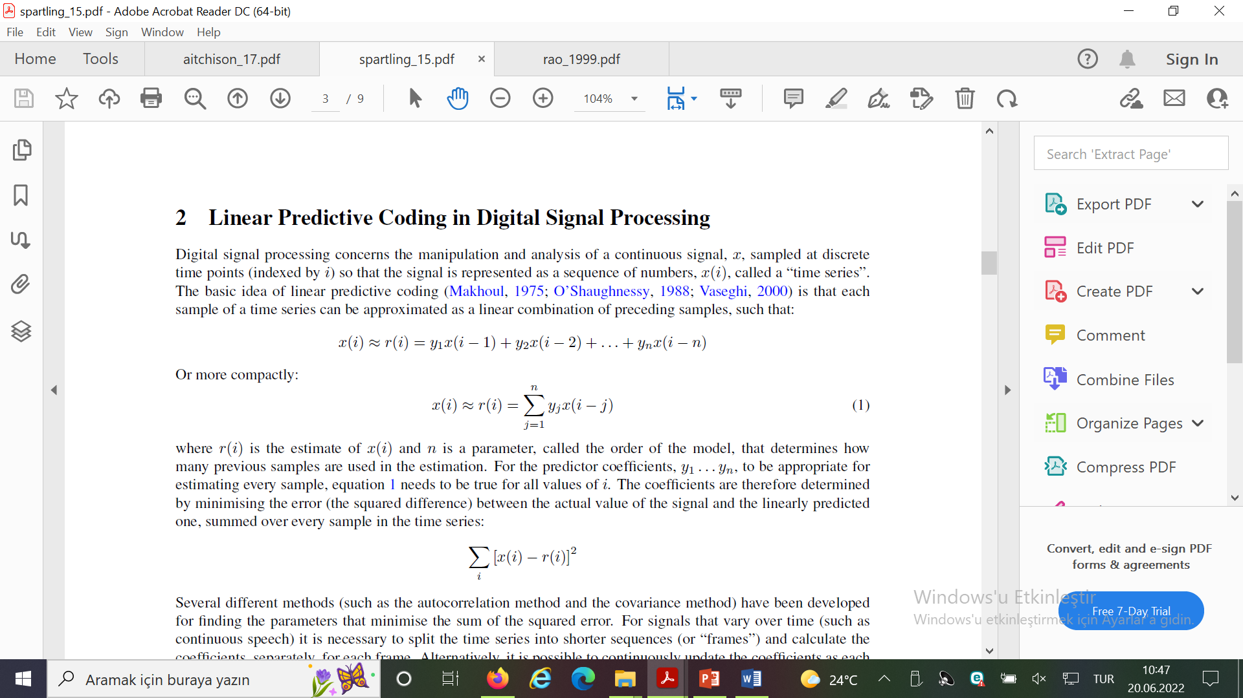
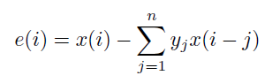
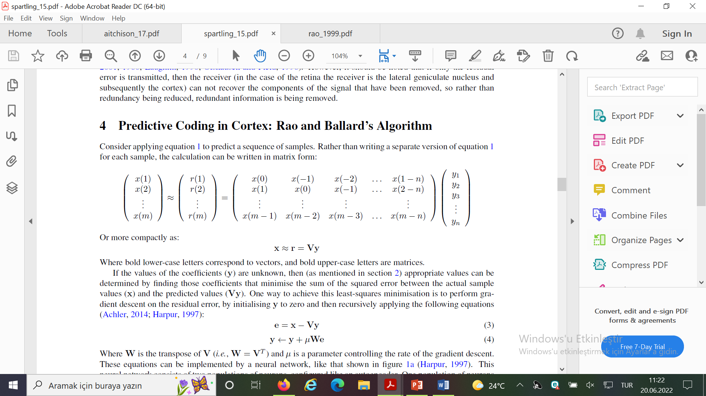
İşaret İşlemede Doğrusal Öngörü temelli Kodlama
İşaret işlemede problem bu hata fonksiyonunu en azlayacak şekilde katsayıları yani y_{i}’leri belirlemek
Retinada Doğrusal Öngörü temelli Kodlama
Retina yüzeyinde, yerel olarak her noktada katsayılar belirlenip, gerekli bilgi olarak sadece hata iletiliyor.
Korteksde Doğrusal Öngörü temelli Kodlama: Rao-Ballard Algoritması

Slide 13
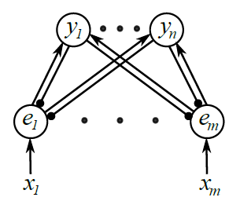

V
Belirlemek istediklerimiz hatasına ilişkin oluşturulan hata fonksiyonu ‘yi en azlayacak y değerleri
(3)
(4)
Böylece y değerlerini bulma işi bir yapay sinir ağı (YSA) problemine dönüştü.
Öngörü nöronları
V
W
Hata nöronları

Slide 14
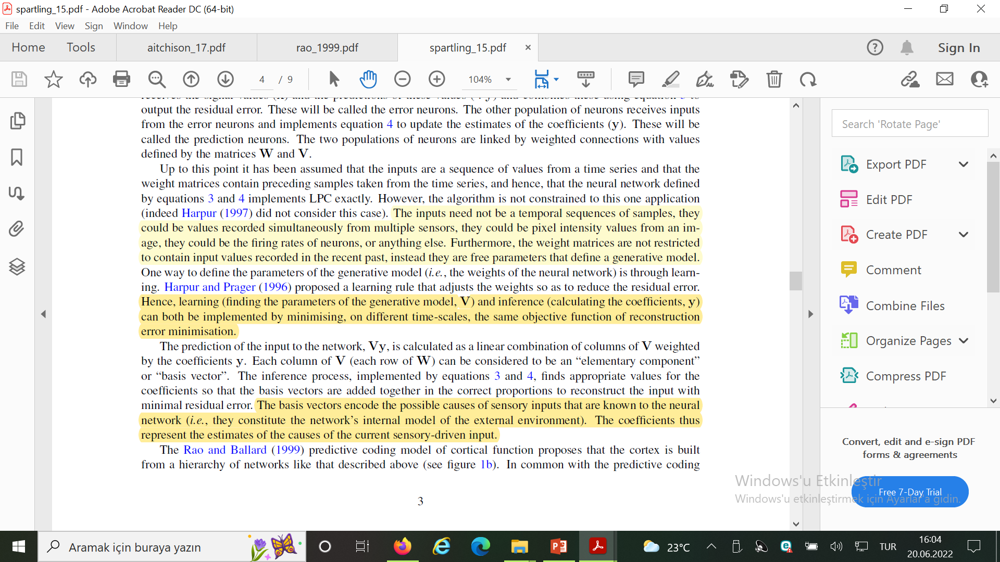
ÖĞRENME (LEARNING)
Üretken modelin parametrelerini bulma,
yani V’yi belirleme
Öngörü nöronları
V
W
ÇIKARIM (INFERENCE)
y katsayılarını hesaplama
Hata nöronları
Her iki problem içinde aynı iş yapılıyor hata fonksiyonu en azlanıyor

Slide 15
Bu hikayeye çok farklı şekilde de bakabiliriz

Slide 16
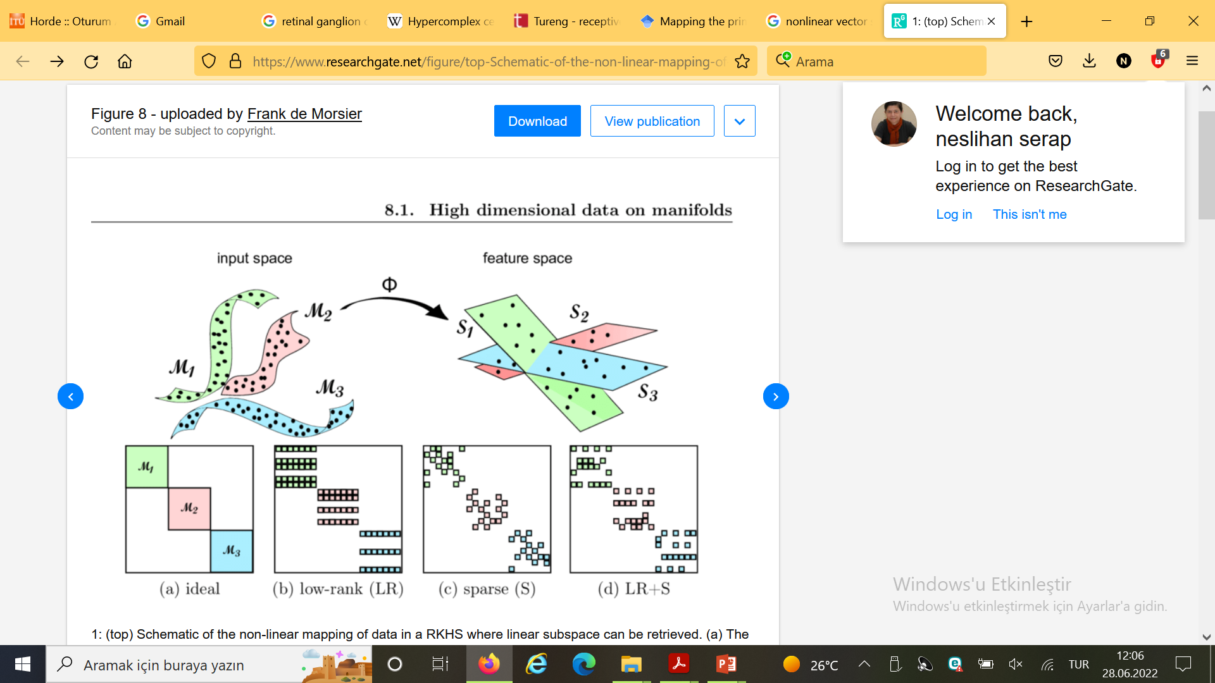
Başka uzaylar da var…..
de Morsier, F. (2014). Semi-supervised and unsupervised kernel-based novelty detection with application to remote sensing images (No. THESIS). EPFL.

Slide 17
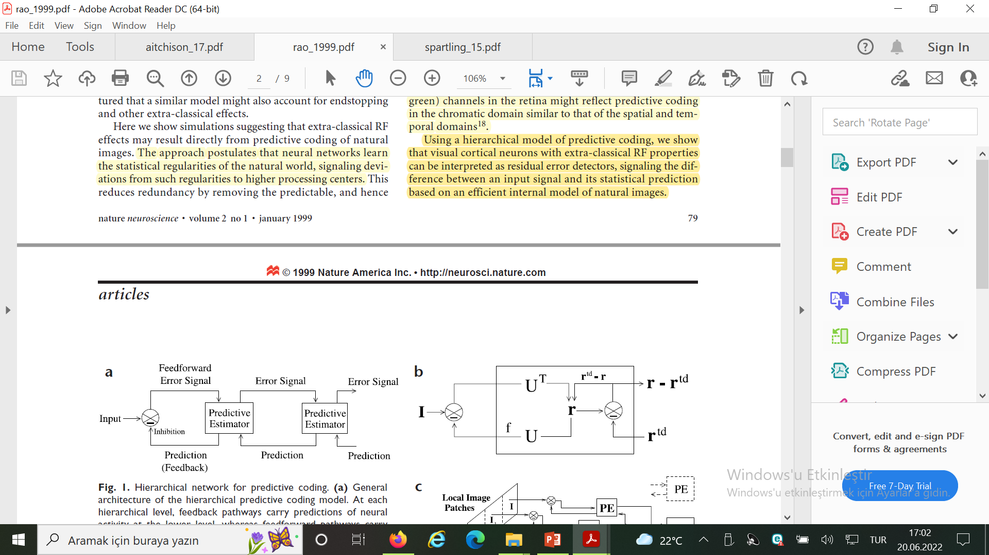
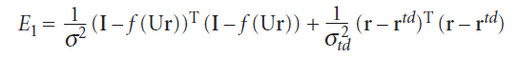
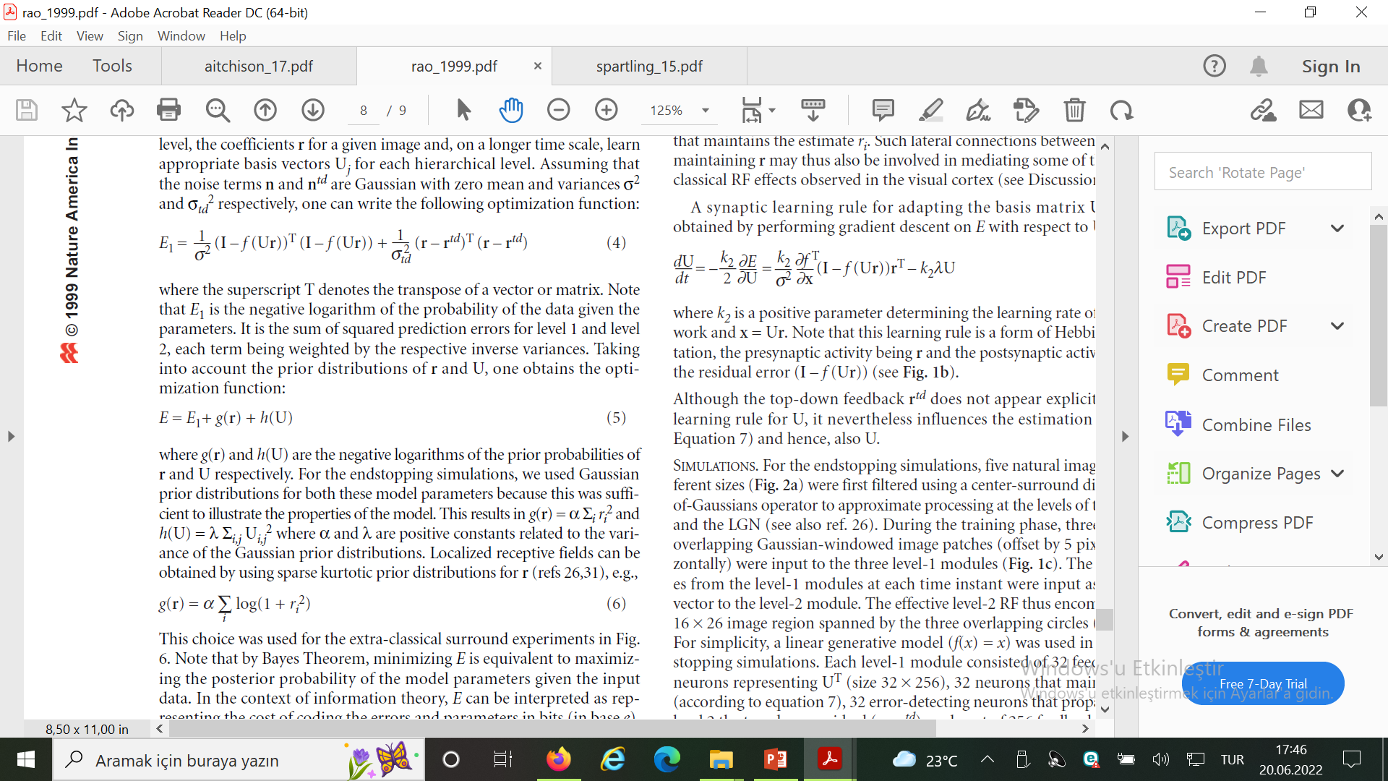
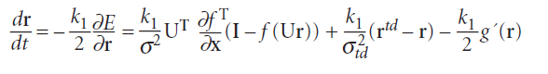
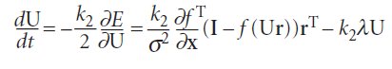

Slide 18
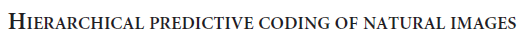




Slide 19

Baz vektörleri

Slide 20



Vuru Üreten Sinir Ağı ile Yapılamaz mı?
Wacongne, C., Changeux, J.P. and Dehaene, S., 2012. A neuronal model of predictive coding accounting for the mismatch negativity. The Journal of neuroscience, 32(11), pp.3665-3678.

Slide 21
Dinlediğiniz için teşekkürler

